Slide 1

LIST
Algoritma dan Pemrograman Teknik Elektro
ITTelkom Surabaya

Slide 2
List
Dalam bahasa pemrograman Python, struktur data yang paling dasar adalah urutan atau lists.
Setiap elemen-elemen berurutan akan diberi nomor posisi atau indeksnya. Indeks pertama dalam list adalah nol, indeks kedua adalah satu dan seterusnya.
List adalah struktur data pada python yang mampu menyimpan lebih dari satu data, seperti array.
Contoh :
List Warna :
Hijau | Kuning | Merah | Biru

Slide 3
Cara Membuat List di Python
List dapat kita buat seperti membuat variabel biasa, namun nilai variabelnya diisi dengan tanda kurung siku ([])
Contoh :
Kendaraan = [] ( Membuat List Kosong)
Hobi = [“Menulis”, “Olahraga”, “Membaca”] (List berisi beberapa data)
list dapat diisi dengan tipe data apa saja, string, integer, float, double, boolean, object, dan sebagainya.
laci = ["buku", 21, True, 34.12] (Ada berbagai tipe data yang bisa diisi pada list)

Slide 4
Contoh Penulisan List
list1 = ['sistem komputer', 'teknik informatika', 2008, 2020]
list2 = [1, 2, 3, 4, 5 ]
list3 = ["a", "b", "c", "d"]
print(list1)
print(list2)
print(list3)
OUTPUT :
['sistem komputer', 'teknik informatika', 2008, 2020]
[1, 2, 3, 4, 5]
['a', 'b', 'c', 'd']

Slide 5
Cara mengakses data List
Untuk mengakses nilai dalam list python, gunakan tanda kurung siku untuk mengiris beserta indeks atau indeks untuk mendapatkan nilai yang tersedia pada indeks tersebut.
Nomor indeks list selalu diawali dengan indeks ke 0
List Warna :
Hijau | Kuning | Merah | Biru
Indeks 0
Indeks n

Slide 6
Contoh Pengaksesan List
list1[0]: fisika list2[1:5]: [2, 3, 4, 5]
list1 = ['fisika', 'kimia', 1993, 2017]
list2 = [1, 2, 3, 4, 5, 6, 7 ]
print ("list1[0]: ", list1[0])
print ("list2[1:5]: ", list2[1:5])
print ("list2[1:5]: ", list2[0:])
print ("list2[1:5]: ", list2[:4])
OUTPUT :
list1[0] : fisika
list2[1:5] : [2, 3, 4, 5]
list2[1:5] : [1,2, 3, 4, 5]
list2[1:5] : [1,2, 3, 4]

Slide 7
Mengganti Data List
List bersifat mutable, artinya isinya bisa kita ubah-ubah.
# list mula-mula
buah = ["jeruk", "apel", "mangga", "duren"]
# mengubah nilai index ke-2
buah[2] = "kelapa“
# Hasil
["jeruk", "apel", "kelapa", "duren"]

Slide 8
Contoh Penggantian List
list = ['sistem komputer', 'teknik informatika', 2008, 2020]
print ("Nilai ada pada index 2 : ", list[2])
list[2] = 2001
print ("Nilai baru ada pada index 2 : ", list[2])
OUTPUT :
Nilai ada pada index 2 : 2008
Nilai baru ada pada index 2 : 2001

Slide 9
Cara Menghapus Data List
Untuk menghapus nilai di dalam list python, Anda dapat menggunakan salah satu pernyataan del jika Anda tahu persis elemen yang Anda hapus.
list = ['fisika', 'kimia', 1993, 2017]
print (list)
del list[2]
print ("Setelah dihapus nilai pada index 2 : ", list)
OUTPUT :
[‘fisika', ‘kimia', 2008, 2020]
Setelah dihapus nilai pada index 2 : [‘fisika', ‘kimia', 2020]

Slide 10
Cara Menambahkan Item List
Tedapat Tiga metode (method) atau fungsi yang bisa digunakan untuk menambahkan isi atau item ke List:
prepend(item) menambahkan item dari depan;
append(item) menambahkan item dari belakang.
insert(index, item) menambahkan item dari indeks tertentu
prepend
append
List Warna :
Hijau | Kuning | Merah | Biru
Indeks 0
Indeks n

Slide 11
Contoh Penambahan Item List
buah = ["jeruk", "apel", "mangga", "duren"]
buah.append("manggis")
print(buah)
buah = ["jeruk", "apel", "mangga", "duren"]
buah.prepend("anggur")
print(buah)
buah = ["jeruk", "apel", "mangga", "duren"]
buah.insert(2, "duren")
print(buah)
OUTPUT :
["jeruk", "apel", "mangga", "duren“, “manggis”]
[“anggur”,"jeruk", "apel", "mangga", "duren"]
["jeruk", “apel”, “duren", "mangga", "duren"]

Slide 12
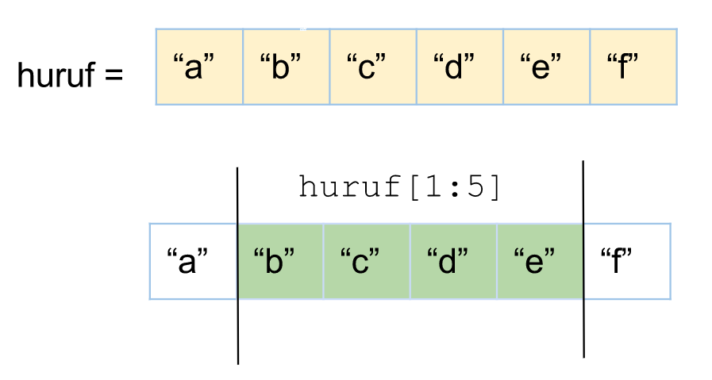
Indexing, Slicing dan Matrix Pada List Python
Karena list adalah urutan, pengindeksan dan pengiris bekerja dengan cara yang sama untuk list seperti yang mereka lakukan untuk String.

Slide 13
Contoh Slicing
list_buah = ['Pisang', 'Nanas', 'Melon', 'Durian’]
print(list_buah[0:1])
print(list_buah[0:2])
print(list_buah[1:3])
print(list_buah[0:-1])
print(list_buah[-1:-3])
print(list_buah[-1:3])
print(list_buah[-3:-1])
OUTPUT :
['Pisang']
['Pisang', 'Nanas']
['Nanas', 'Melon']
['Pisang', 'Nanas', 'Melon']
[]
[]
['Nanas', 'Melon']

Slide 14
Menggabungkan dua buah list atau lebih
Berikutnya hal umum yang biasa kita lakukan dengan list adalah: menggabungkan dua buah list (atau lebih) menjadi satu kesatuan
Contoh :
a = [1, 2, 3]
b = ['a’]
c = [True, 'b', False]
listBaru = a + b + c
print(listBaru)
OUTPUT :
[1, 2, 3, 'a', True, 'b', False]

Slide 15
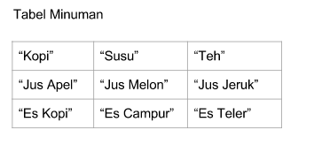
List Multi Dimensi
List dapat juga memiliki lebih dari satu dimensi atau disebut dengan multi dimensi.

Slide 16
Contoh List Multidimensi
list_minuman = [
["Kopi", "Susu", "Teh"],
["Jus Apel", "Jus Melon", "Jus Jeruk"],
["Es Kopi", "Es Campur", "Es Teler"]
]
# Cara mengakses list multidimensi
# misalkan kita ingin mengambil "es kopi"
print list_minuman[2][0] (Baris indeks, Kolom Indeks)
OUTPUT :
”Es Kopi”

Slide 17
Operasi Dasar Pada List Python
Python Expression | Hasil | Penjelasan
len([1, 2, 3, 4]) | 4 | Length
[1, 2, 3] + [4, 5, 6] | [1, 2, 3, 4, 5, 6] | Concatenation
['Halo!'] * 4 | ['Halo!', 'Halo!', 'Halo!', 'Halo!'] | Repetition
2 in [1, 2, 3] | True | Membership
for x in [1,2,3] : print (x,end = ' ') | 1 2 3 | Iteration

Slide 18
Method dan Fungsi Build-in Pada List Python
Python Function | Penjelasan
cmp(list1, list2) # | Tidak lagi tersedia dengan Python 3
len(list) | Memberikan total panjang list.
max(list) | Mengembalikan item dari list dengan nilai maks.
min(list) | Mengembalikan item dari list dengan nilai min.
list(seq) | Mengubah tuple menjadi list.

Slide 19
Method dan Fungsi Build-in Pada List Python
Python Methods | Penjelasan
list.append(obj) | Menambahkan objek obj ke list
list.count(obj) | Jumlah pengembalian berapa kali obj terjadi dalam list
list.extend(seq) | Tambahkan isi seq ke list
list.index(obj) | Mengembalikan indeks terendah dalam list yang muncul obj
list.insert(index, obj) | Sisipkan objek obj ke dalam list di indeks offset
list.pop(obj = list[-1]) | Menghapus dan mengembalikan objek atau obj terakhir dari list
list.remove(obj) | Removes object obj from list
list.reverse() | Membalik list objek di tempat
list.sort([func]) | Urutkan objek list, gunakan compare func jika diberikan

Slide 20
TERIMA KASIH
Semoga bermanfaat

